Slide 1
L’Evolution du terrorisme depuis 1970
Abdoul Aziz Berrada – Baptiste Goumain – Hugo Hamon
M1 Econométrie-Statistiques 2020-2021

Slide 2
Présentation du sujet
Définition
Intérêt du sujet
Problématique
Présentation de la base de données

Slide 3
Méthodologie
Sélection des variables pertinentes
Présentation des modules
Fonction_carte1
GlobalTerrorismAnalysis
ModelingRegression

Slide 4
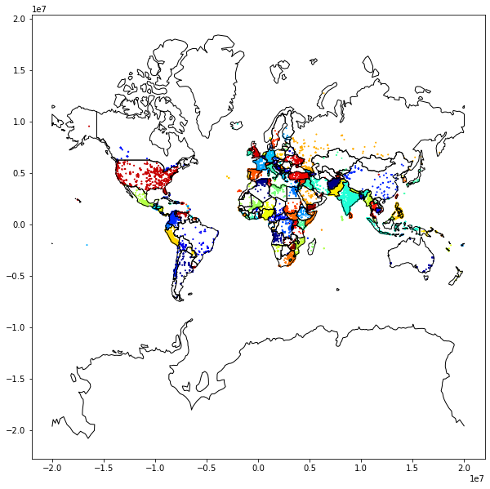
Présentation des résultats
Carte représentative des attaques par pays

Slide 5
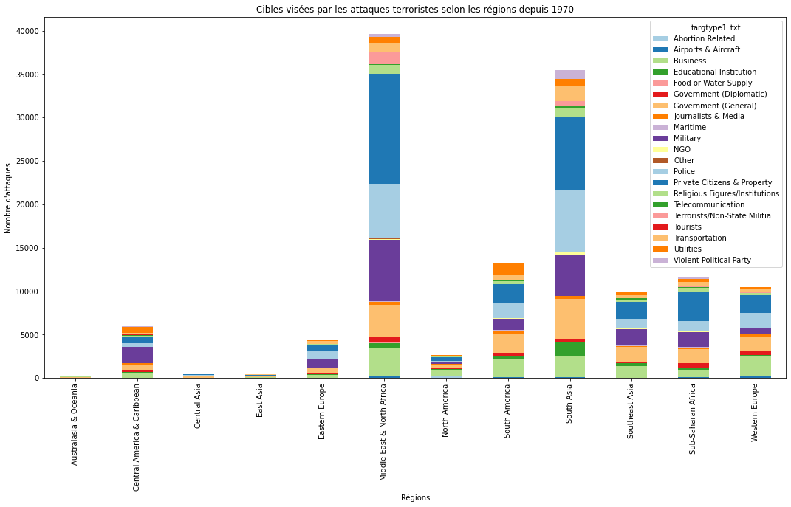

Slide 6
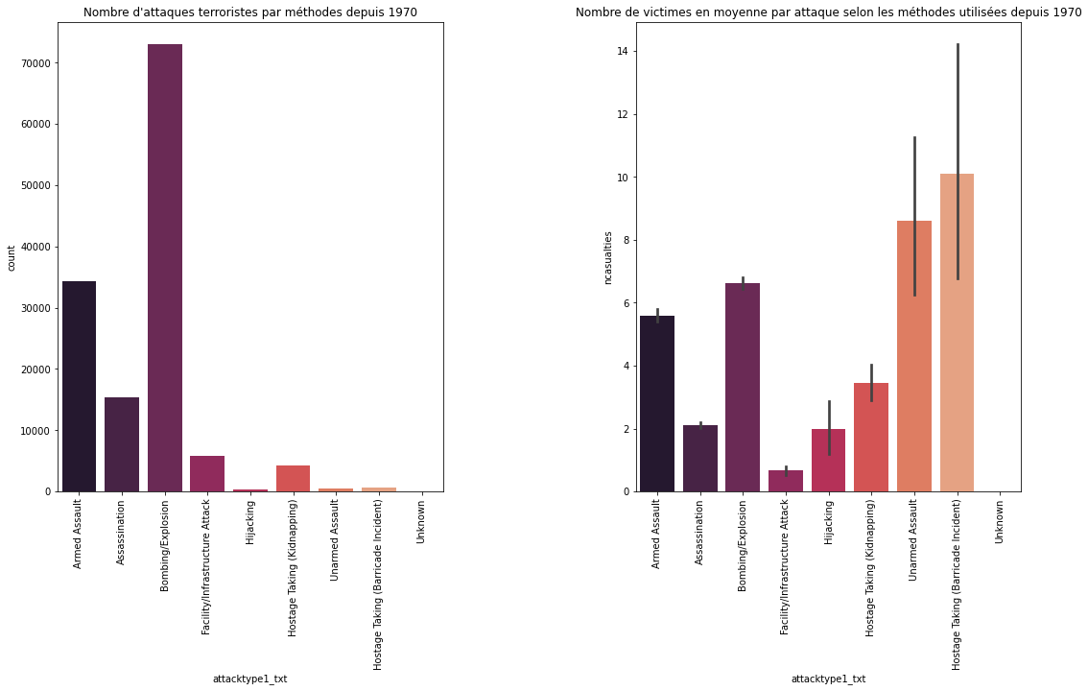

Slide 7
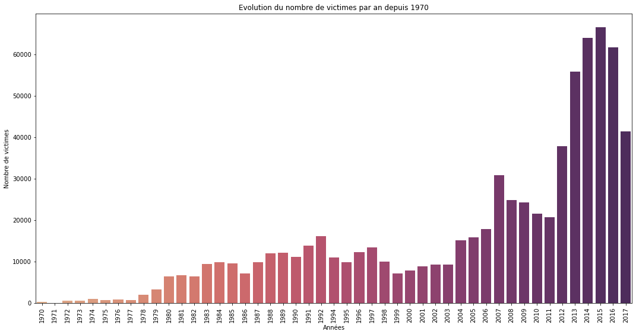
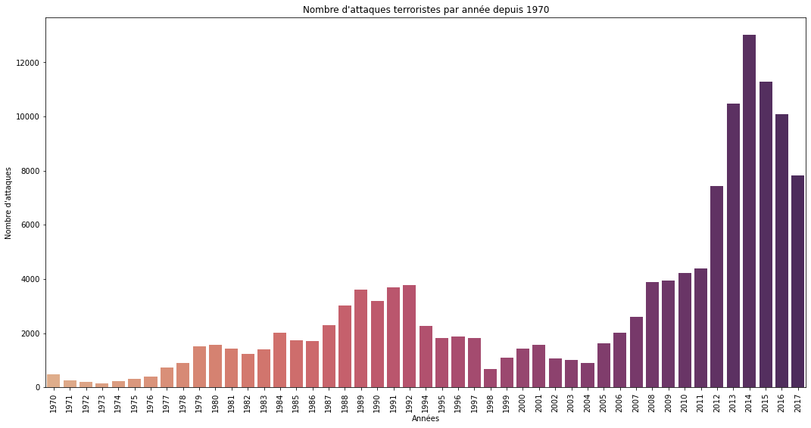

Slide 8
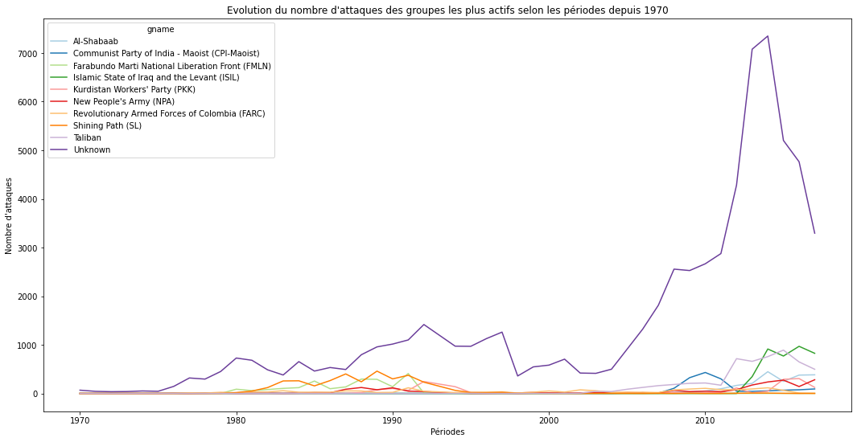
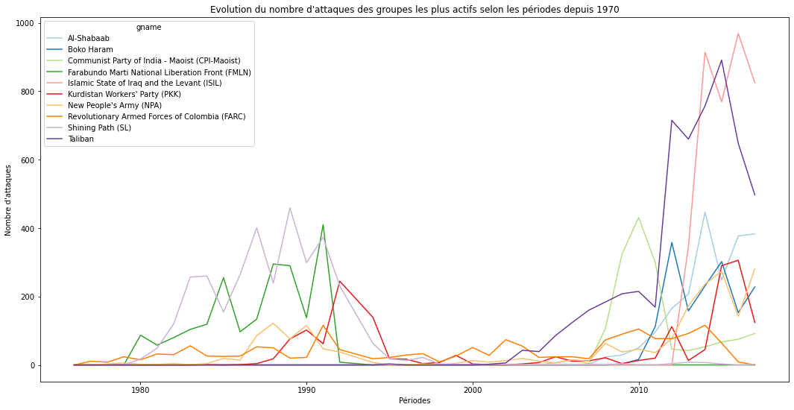

Slide 9
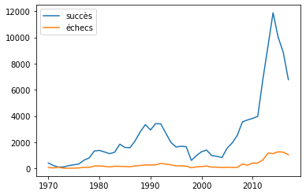
Modèles de prévision (avec Scikit Learn)
Evolution des succès et échecs d’attaques depuis 1970
- [0] = 9.79 % [1] = 90.21 %

Slide 10
Features extraction
Choix des variables explicatives
attacktype1_txt, crit1, crit2, crit3, iday, imonth, iyear, country_txt, weaptype1_txt, longitude, latitude, nkill, nwound, region
Binarisation des variables qualitatives
- Division base de données en data_train et data_test : train_test_split (…, test.size=0.2)
- Benchmark = 0.90 (Réf)

Slide 11
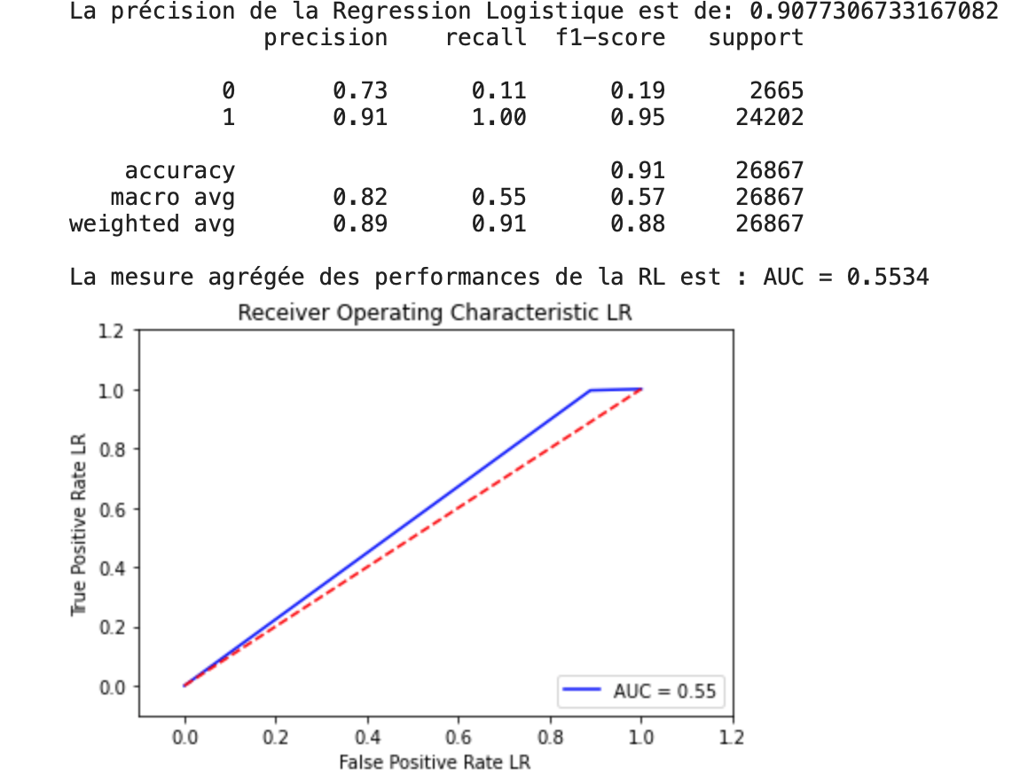
Régression Logistique (LogisticRegression) penalty='none’ solver='newton-cg’ Accuracy =0.91 F1-score [0] =0.19 F1-score [1]=0.95 AUC (RL) = 0.55

Slide 12
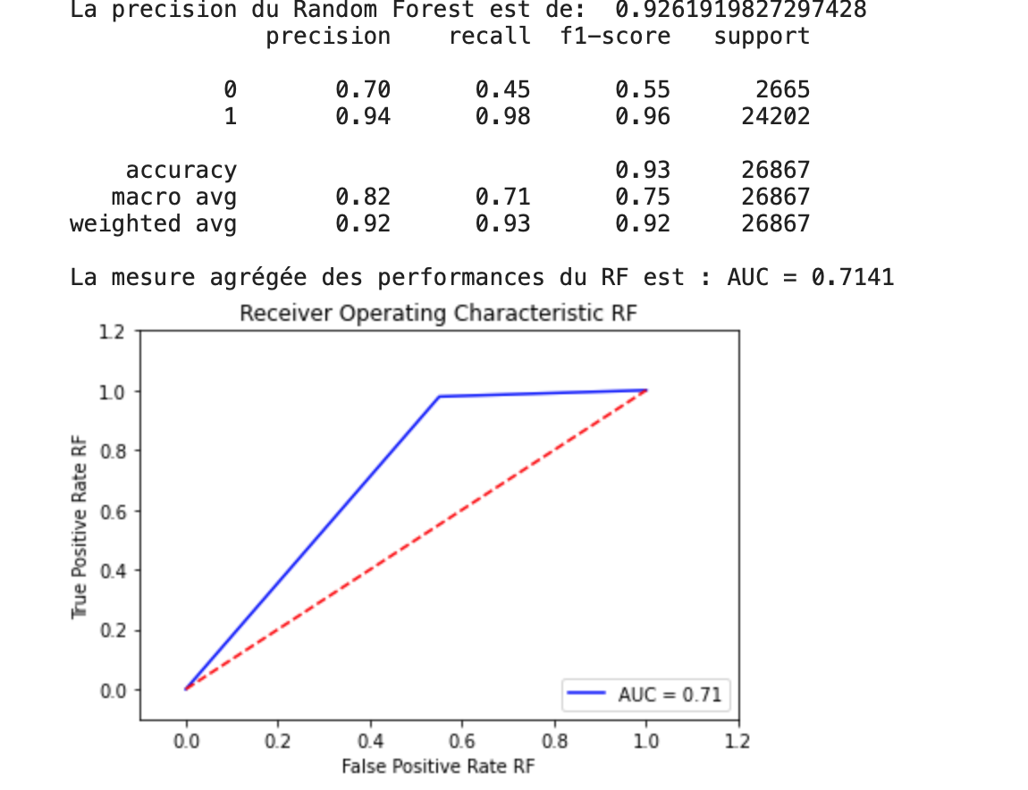
Random Forest (RandomForestClassifier) GridSearchCV (optimisation des hyperparamètres) n_estimators : 20 max_depth : 150 criterion : ‘gini’ Accuracy (RF)=0.93 F1-score [0] =0.55 F1-score [1]=0.96 AUC (RF) = 0.71

Slide 13
Recaputilatif Logistic Regression : Accuracy (RL) =0.91 F1-score [0] = 0.19 F1-score [1] = 0.95 AUC (RL) = 0.55 Random Forest : Accuracy (RF)=0.93 F1-score [0] = 0.55 F1-score [1] = 0.96 AUC (RF) = 0.71 Pourquoi cette contradiction? Quelles solutions?

Slide 14
Conclusion
Explosion nombre d’attaques depuis 2003 (intervention des Etats-Unis en Irak) et en particulier depuis 2012, après avoir connu un déclin dans les années 1990 suite à la chute du communisme et de ce fait la fin du terrorisme d'extrême gauche.
Ainsi, les régions les plus visées sont le Moyen-Orient et l'Afrique du Nord, que les acteurs principaux du terrorisme sont des individus isolés, non rattachés à un groupe terroriste connu.
Modèles de prévision pas vraiment concluants.
Ainsi, faut-il concentrer la lutte anti-terroriste vers ces individus (qui semblent passer à l'acte très facilement en ce moment), ou plutôt vers les groupes connus (en éliminant les chefs par exemple, ce qui ne semble pas être très efficace) ?

